Slide 1
Curacao 2015 Q2 Round Table Bibliotheek 14:30 - 1700
21 Augustus 2015

Slide 2
Wat is/was plan?
“Speransa i Konfiansa” Regeerprogramma Curaçao 2013‐2016
1.Nation building
2. Duurzaam economisch herstel & investeringen
3. Verhogen van kwaliteit van leven
4. Bevorderen van goed bestuur
5. Verantwoord & behoedzaam “begrotings” beleid & uitvoering

Slide 3
Doelgroepen
Jongeren
Scholieren
Sporters
Vrouwen
Ondernemers
Gehandicapten
Ouderen

Slide 6
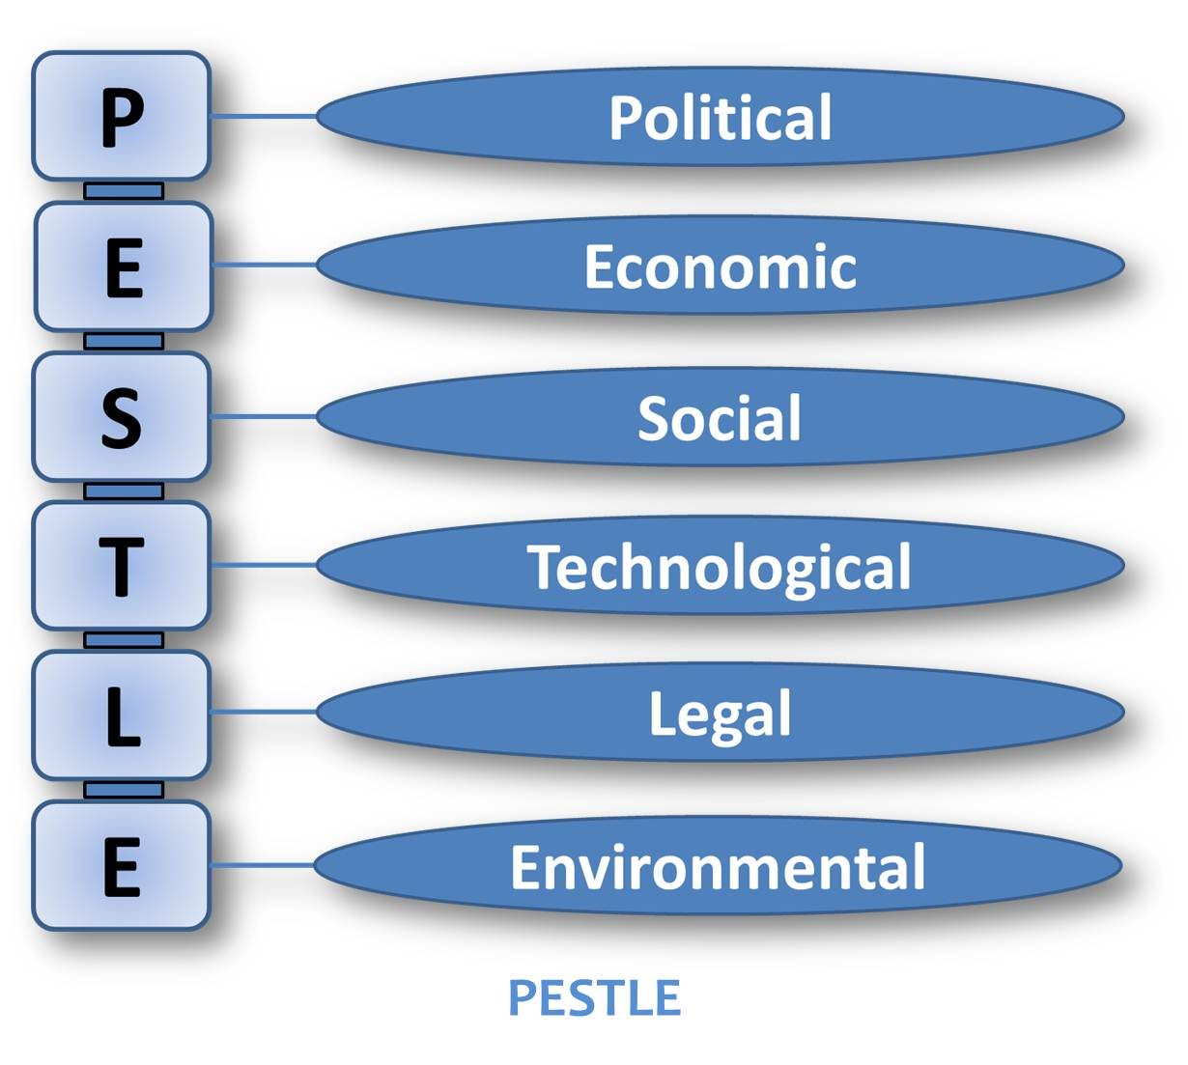
Analyse 2014

Slide 7
Politiek
Rapport RvA
Politieke stabiliteit
Politieke partijen (PS, PNP, UKH, PAR, MFK)
Venzuela
Cuba
China
Europa
Vaticaan

Slide 9
Economie
Jaarverslag CB 2014
Geen Economische Groei
Geen koopkracht
Aardolieprijzen

Slide 10
Sociaal
Vergrijzing
Werkloosheid
Normverval

Slide 11
Technogie
We raken onze voorsprong op ICT gebeid kwijd

Slide 12
Legal
Negatieve lijst wordt eindelijk aangpakt

Slide 13
Environment
Zijn er ontwikkelingen op gebied van ecologie?
Droogte
Isla en luchtvervuiling

Slide 14
The areas
Justice
Finance
General Affairs
Healthcare
Economy
Education, Culture & Sports
Traffic & Transport
Government organization
Social welfare & work

Slide 15
2015
Economic growth
Sustainable development
Employment
Projects
Political stability

Slide 16
Round Table 1
Maurice Adrieans, minister
Billy Jonckheer, voorzitter Kamer van Koophandel
Leo Rigaud, bankier

Slide 17
Justice
Finance
General Affairs
Healthcare
Economy

Slide 18
Justice
Moord Wiels
Komt er en constitutioneel hof?

Slide 19
Finance
Fondsen in gevaar
Geen goedgekeurde jaarrekeningen
Cft onduidelijk?
Onrust Centrale Bank governance
Tax en compliance

Slide 20
General Affairs
Nation Building Report
National Plan
Corporate governance is niet verbeterd (Rekenkamer en Cft)
Toekomst van de raffinaderij
Curacao huis
Visiedocumment?
TI rapport? Instituties verder verzwakt. Nu is de ombudsman aangevallen.
Banda’bou voelt zich achtergesteld

Slide 21
Healthcare
Hospitaal
Taams is verkocht aan Advent
Basisverzekering
Economische ontwikkeling
Nieuwe besmettelijke ziekte opkomst

Slide 22
Economy
Crude oil is low
Projecten zitten vast in het apparaat
Masterplan Toerisme
Bouw hotels
Koopkracht
Onrust rond the ahevn
Cost of doing business
Medediningsautoriteit
Sambil
Make over financiele sector?

Slide 23
Round Table 2
Liza Dindial, Chata
Dick Drayer, journalist
Dinesh Mishre,Cifa
Etienne Ys, minister-president

Slide 24
Education, Culture & Sports
Traffic & Transport
Government organization
Social welfare & work

Slide 25
Education, Culture & Sports
Onrust over de normen
Onduidelijkheid beleid
Aansluiting arbeidsmarkt
Delegaties steeds in financiele problemen
Draagt private sector genoeg bij aan sport?
Goede prestaties sport
Tur ta konta

Slide 26
Traffic & Transport
Status airport
Wechi
Hospitaal
Banda’bou
Punda is bouwput
UTS, Unica

Slide 27
Government organization
New building
Kranshi gaat goed
Ambtenaren opgenomen
Long way to go

Slide 28
Social welfare & work
Lei di Bion / youth unemployment
Best in business
Veel kritiek bedrijfsleven en rekenkamer
KBB gesloten
Drugsverslaving centra gesloten
Curadoet

